Slide 1
BỘ GIÁO DỤC VÀ ĐÀO TẠO TRƯỜNG ĐẠI HỌC CẦN THƠ KHOA CÔNG NGHỆ THÔNG TIN VÀ TRUYỀN THÔNG
Bài tập nhóm
Nguyên lý máy học
Xây dựng mô hình máy học cho tập dữ liệu “SEOUL BIKE SHARING DEMAND DATASET”
Giảng viên hướng dẫn:
TS. Trần Nguyễn Dương Chi
Sinh viên thực hiện (Nhóm 4) MSSV
Trần Qui Nhơn B1510849
Huỳnh Trương Minh Quang B1510210
Nguyễn Trần Đăng Khoa B1812349
Cao Minh Nhựt B1709556

Slide 2

Nội dung chính
Thông tin tập dữ liệu
Mô hình máy học
So sánh với mô hình khác
Demo

Slide 3

Thông tin tập dữ liệu

Slide 4
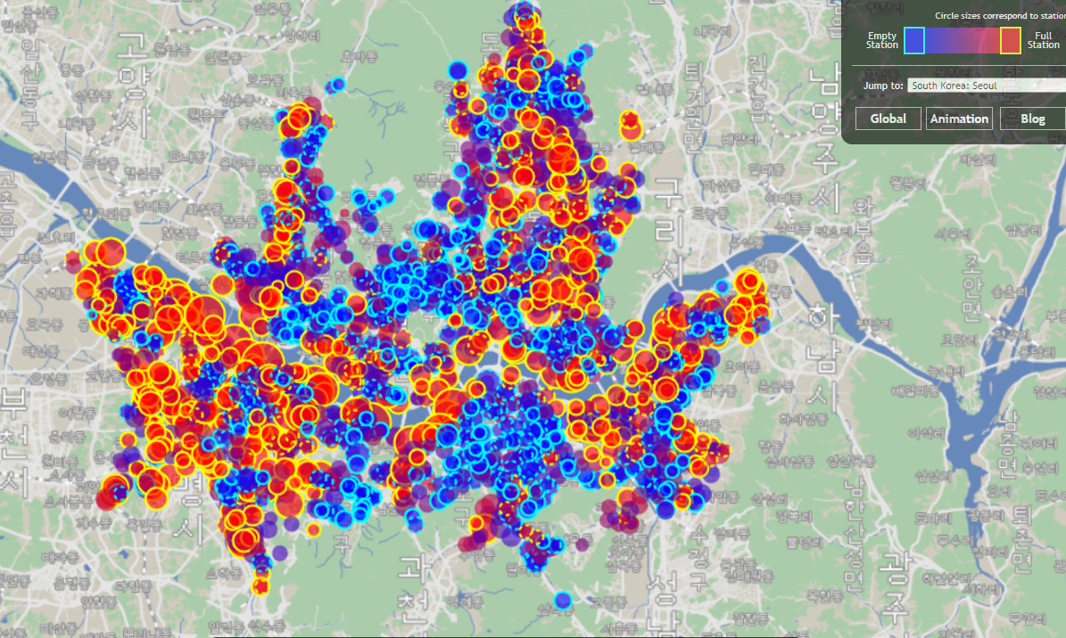
Thông tin tập dữ liệu
Mô tả:
Phương pháp cho thuê xe công cộng đang được áp dụng rộng rãi ở các thành phố lớn
Khi cần thuê xe đạp trong thành phố có thể đến các nơi đổ xe gọi là docking station, sẽ có một số lượng xe nhất định, sau đó có thể trả xe ở một dock bất kỳ
Tập dữ liệu thu thập số lượng xe đạp cho thuê mỗi giờ ở hệ thống cho thuê xe đạp công cộng tại Seoul, với các dữ liệu thời tiết và ngày lễ tương ứng.

Slide 5
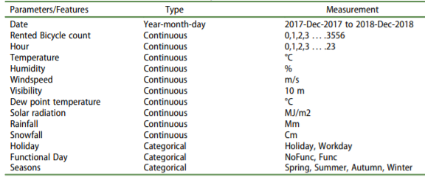
Thông tin tập dữ liệu
Thuộc tính
Tập dữ liệu chứa 8760 dòng dữ liệu được thu thập từ tháng ngày 1 tháng 12 năm 2017 đến ngày cuối cùng của tháng 11 tức ngày 30/11/2018
Và dữ liệu có 14 thuộc tính
Mục đích
Để xe đạp cho thuê tại Seoul luôn đầy đủ và có thể tiếp cận với mọi người đúng thời điểm nhất có thể, ta có thể dùng tập dữ liệu để đoán được số lượng xe đạp cần cung cấp mỗi giờ.
Nên thuộc tính Số lượng xe đạp sẽ là thuộc tính cần đoán trong mô hình

Slide 6
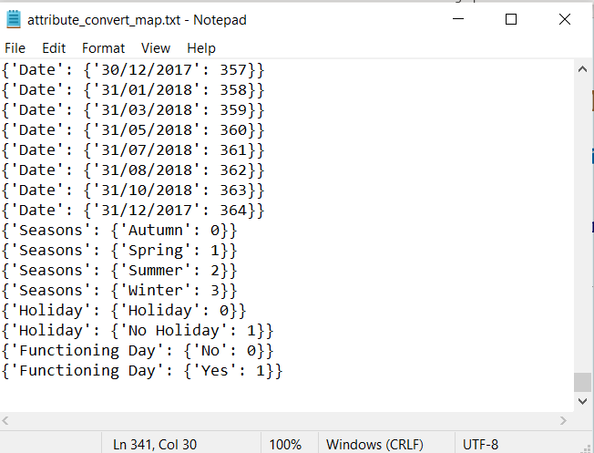
Thông tin tập dữ liệu
Chuẩn hóa dữ liệu
Với các thuộc tính có dữ liệu không phải kiểu int hay float sẽ được chuyển đổi thành kiểu số như sau

Slide 7
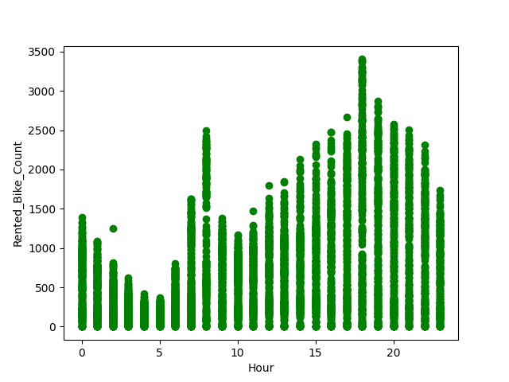
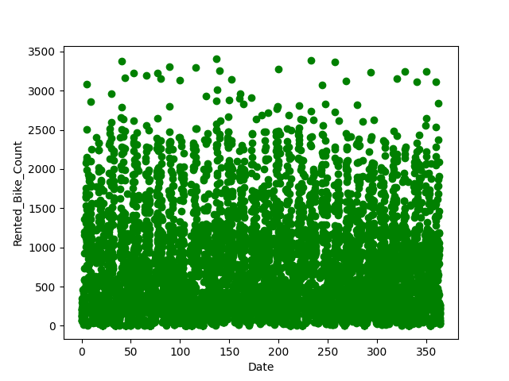
Thông tin tập dữ liệu
Kiểm tra tính liên quan của từng thuộc tính đến thuộc tính cần dự đoán

Slide 8
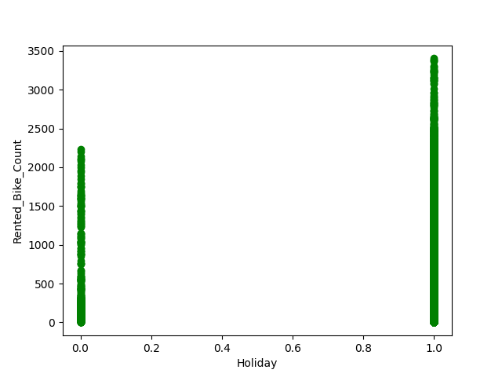
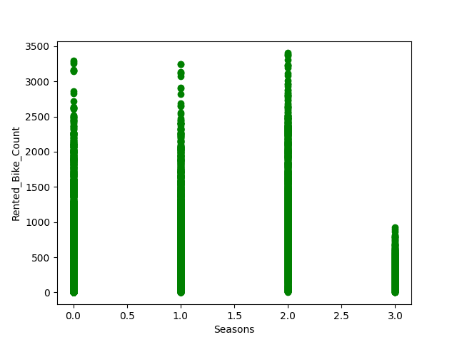
Thông tin tập dữ liệu
Kiểm tra tính liên quan của từng thuộc tính đến thuộc tính cần dự đoán

Slide 9
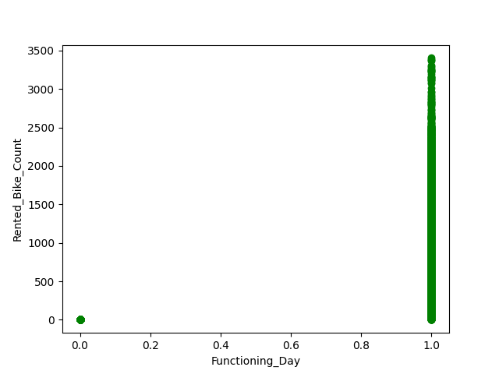
Thông tin tập dữ liệu
Kiểm tra tính liên quan của từng thuộc tính đến thuộc tính cần dự đoán

Slide 10
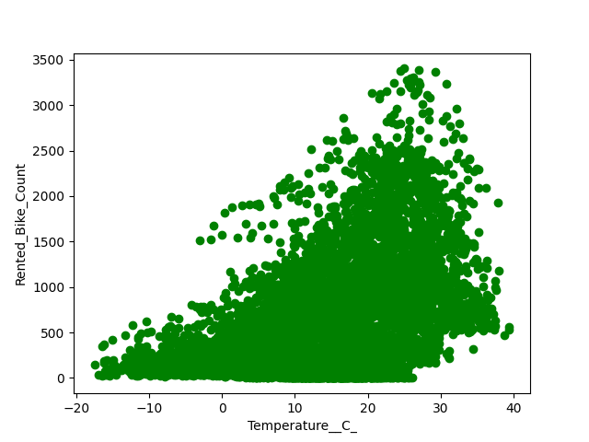
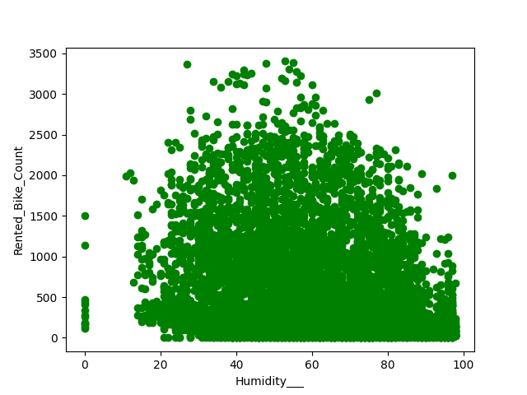
Thông tin tập dữ liệu
Kiểm tra tính liên quan của từng thuộc tính đến thuộc tính cần dự đoán

Slide 11
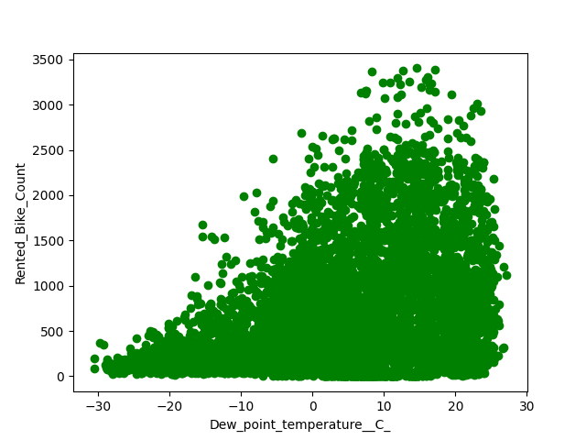
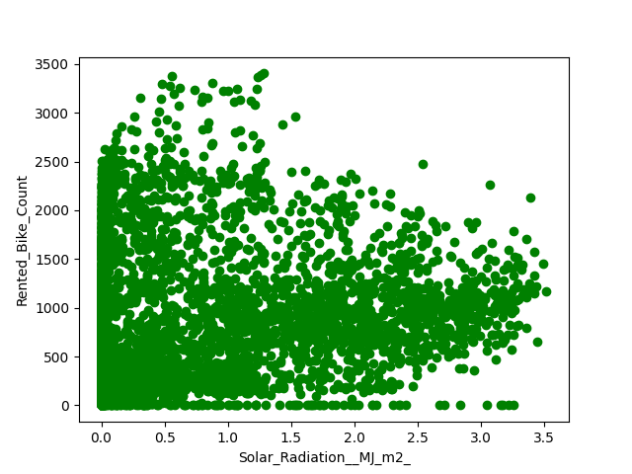
Thông tin tập dữ liệu
Kiểm tra tính liên quan của từng thuộc tính đến thuộc tính cần dự đoán

Slide 12
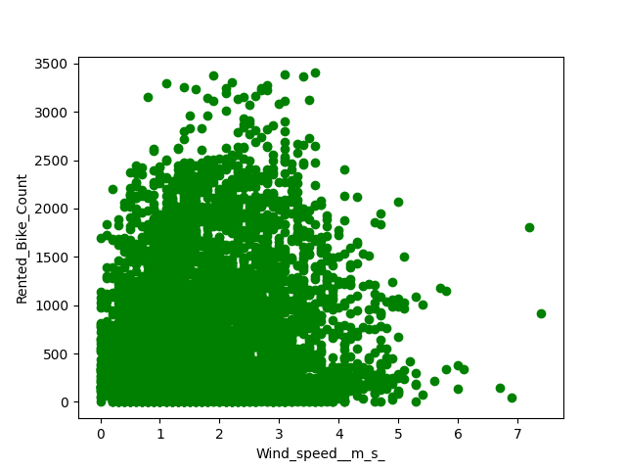
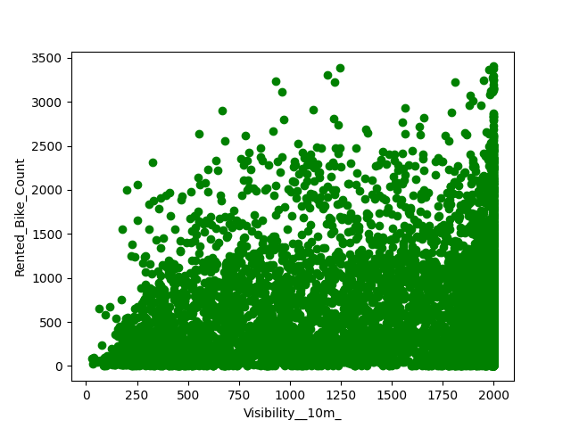
Thông tin tập dữ liệu
Kiểm tra tính liên quan của từng thuộc tính đến thuộc tính cần dự đoán

Slide 13
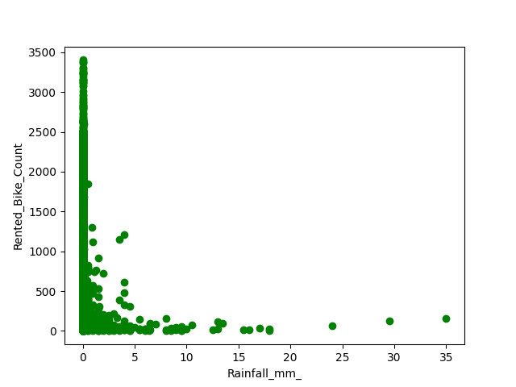
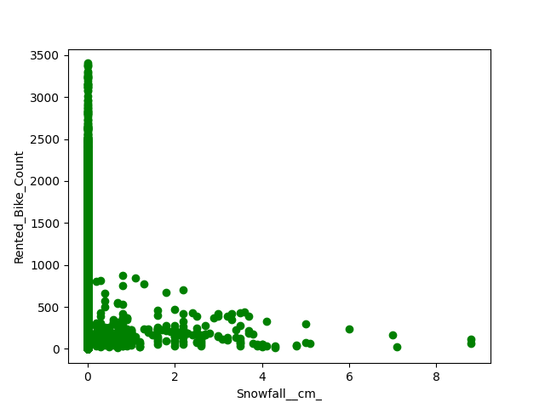
Thông tin tập dữ liệu
Kiểm tra tính liên quan của từng thuộc tính đến thuộc tính cần dự đoán

Slide 14
Mô hình máy học
Decision tree regressor

Slide 15

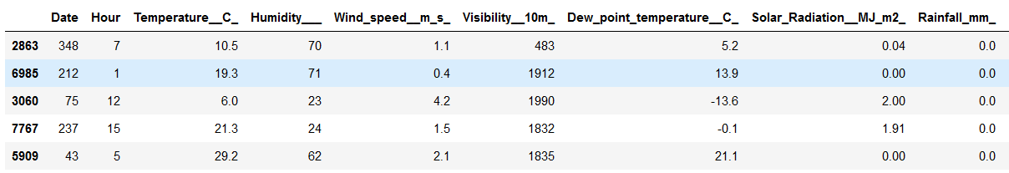
Mô hình máy học: Decision tree regressor
Chia tập dữ liệu:
Chia tập dữ liệu bằng phương pháp hold-out với
70% training – 15% validation – 15% test

Slide 16
Mô hình máy học: Decision tree regressor
Xây dựng cây hồi quy:
Xây dựng cây hồi quy bằng tập dữ liệu training với tiêu chí chia nhánh ‘mse’ - Mean Squared Error
Dùng moving average (trung bình trượt hay đường trung bình) để sinh ra tập các điểm trung bình của từng thuộc tính, ta gọi là candidate (ứng cứ viên để làm điểm chia)
Với mỗi candidate ta thực hiện chia tập dữ liệu ra làm hai theo điều kiện: lelf <= candidate, right > candidate

Slide 17
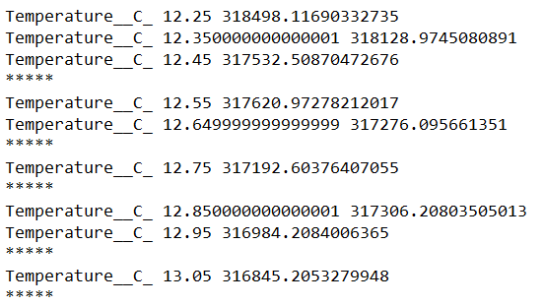
Mô hình máy học: Decision tree regressor
Xây dựng cây hồi quy:
Tìm MSE nhỏ nhất sau khi chia ở từng candidate

Slide 18
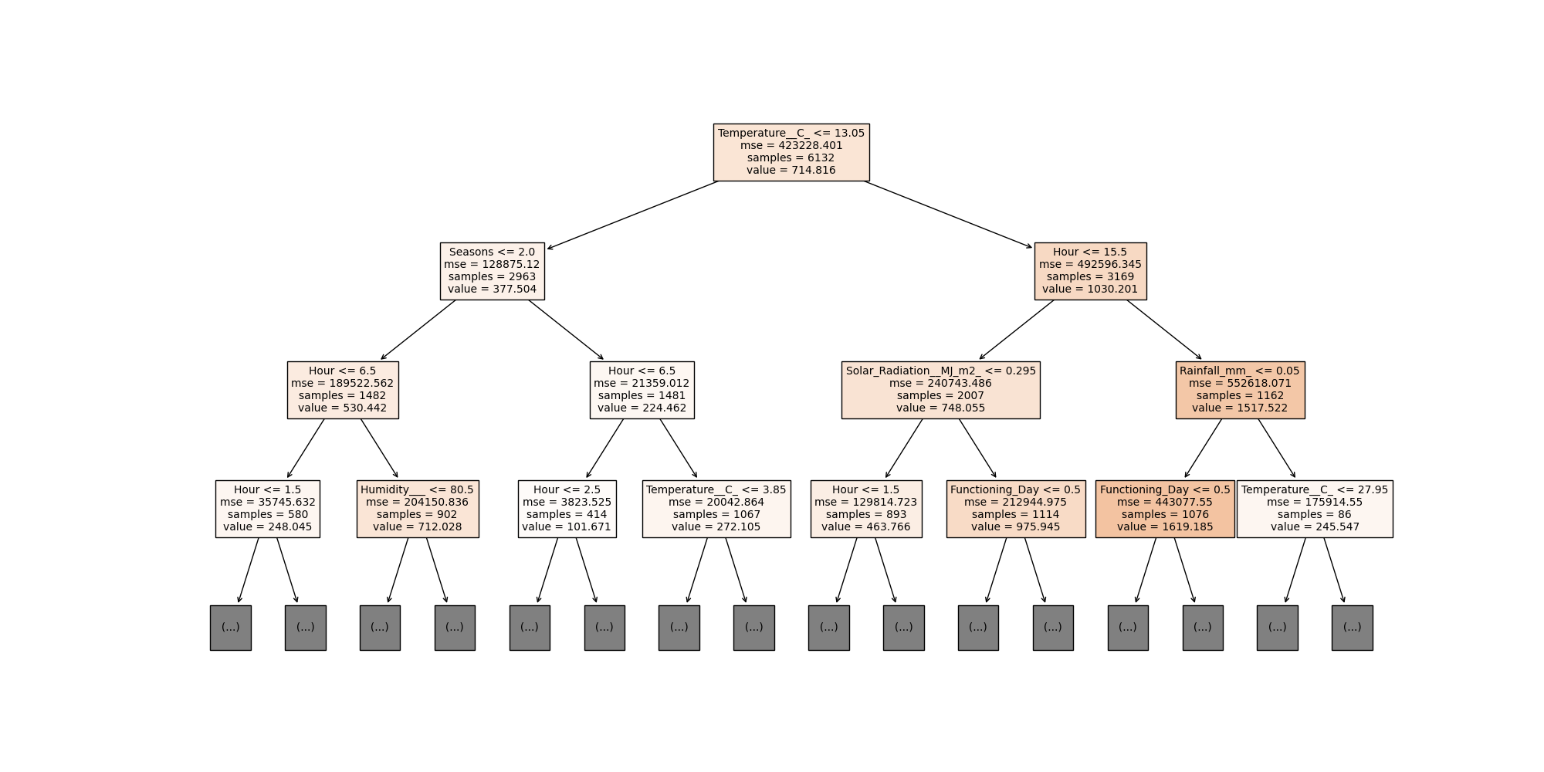
Mô hình máy học: Decision tree regressor
Xây dựng cây hồi quy:

Slide 19
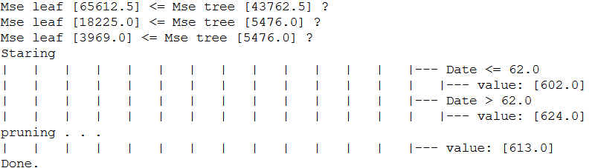
Mô hình máy học: Decision tree regressor
Cắt nhánh:
Cắt nhánh bằng phương pháp ‘post-pruning’, sau khi dựng cây đầy đủ mới bắt đầu cắt tỉa
Sử dụng thuật toán Reduced error pruning
Dùng tập validation dự đoán và dùng chỉ số mse tính được trước khi cắt và sau khi cắt
Cắt khi: errors_leaf <= errors_decision_node

Slide 20
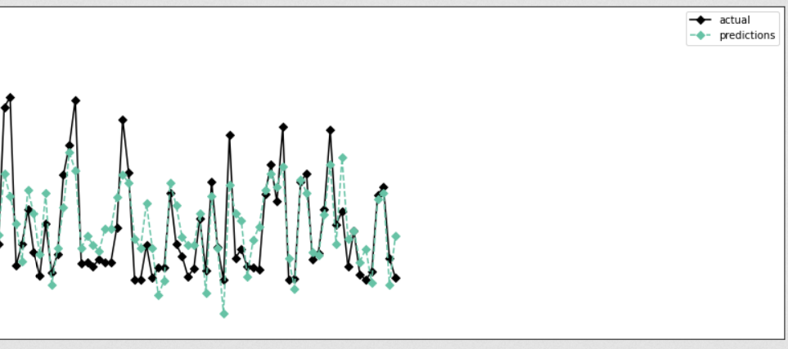
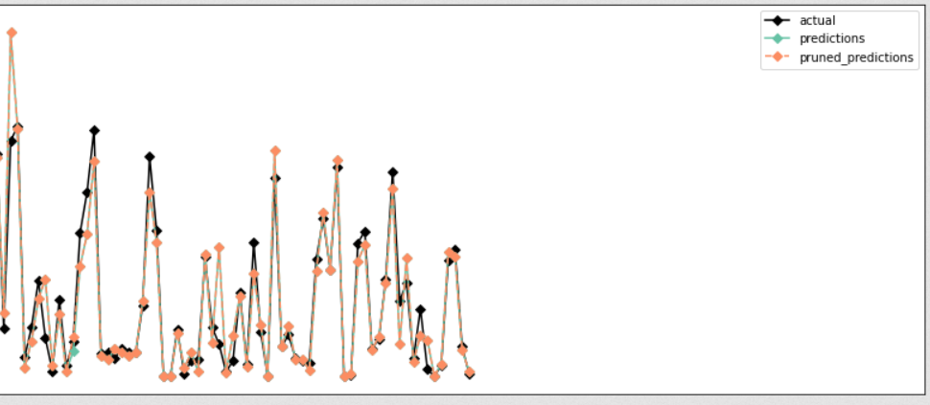

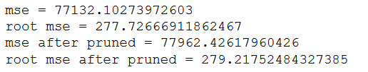
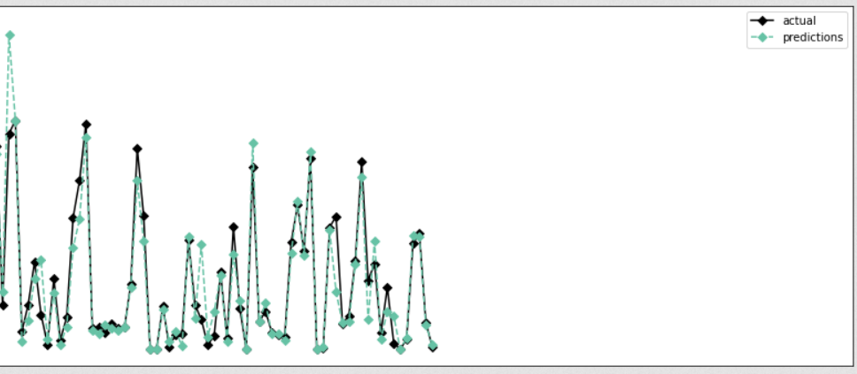

So sánh với mô hình khác
Regression
DecisionTreeRegressor
DecisionTreeRegressor (sklearn)

Slide 21
So sánh với mô hình khác
Mô hình máy học | Hồi quy | Cây quyết định hồi quy theo sklearn, criterion= ‘mse’, spliter=‘best’ | Cây quyết định hồi quy tự xây dựng, criterion= ‘mse’, spliter=‘best’ | Cây quyết định hồi quy tự xây dựng, criterion= ‘mse’, spliter=‘best’ Sử dụng Post-pruning
MSE | 174730.992 | 72946.244 | 77132.103 | 77962.426
RMSE | 418.008 | 270.086 | 277.727 | 279.218

Slide 22
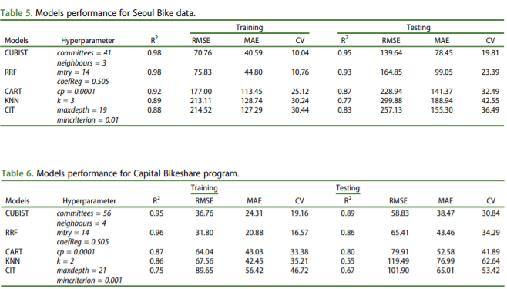
So sánh với mô hình khác
Sathishkumar V E & Yongyun Cho, 2020

Slide 23

Demo

Slide 24
Trích dẫn
Dataset from: https://archive.ics.uci.edu/ml/datasets/Seoul+Bike+Sharing+Demand
Sathishkumar V E & Yongyun Cho, 2020. A rule-based model for Seoul Bike sharing demand prediction using weather data.
Eligijus Bujokas, Regression Tree in Python From Scratch https://towardsdatascience.com/regression-tree-in-python-from-scratch-9b7b64c815e3
Sebastian Mantey, Coding a Decision Tree from Scratch (Python) - Post-Pruning from Scratch https://www.sebastian-mantey.com/code-blog/coding-a-decision-tree-from-scratch-python-p12-post-pruning-from-scratch-1

Slide 25
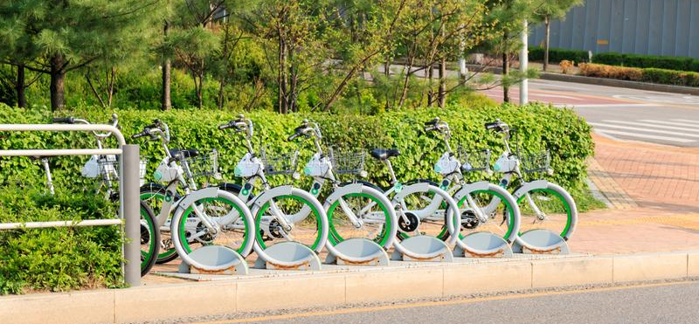
Cảm ơn mọi người đã lắng nghe và theo dõi

